Slide 2
Memory
C#程序设计实验—项目展示
小组成员：刘佳媚、金钰、曾誉、文萱、郑慧、刁可
2018年12月29日

Slide 3

开发环境
/01

Slide 4




Virtual Studio
Xamarin
SQLite
Android

Slide 5

页面展示
/02

Slide 6
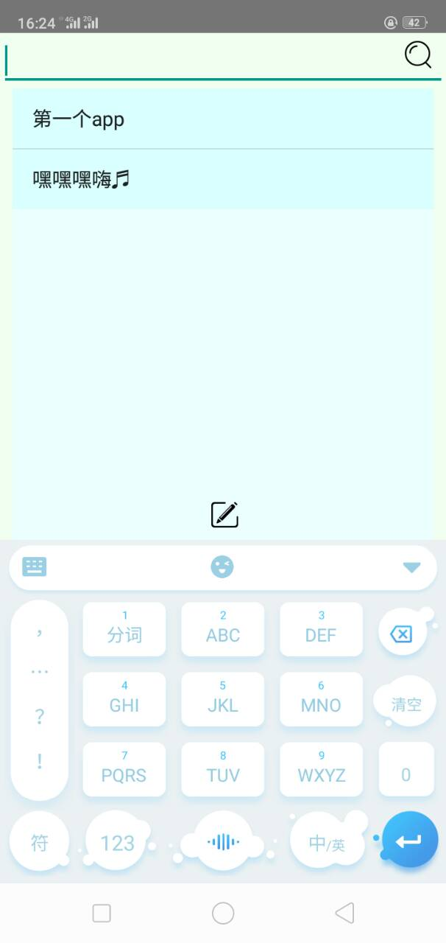
搜索栏：关键字搜索
文本信息显示栏：历史笔记保存区域
长按删除
新建文本按钮

Slide 7
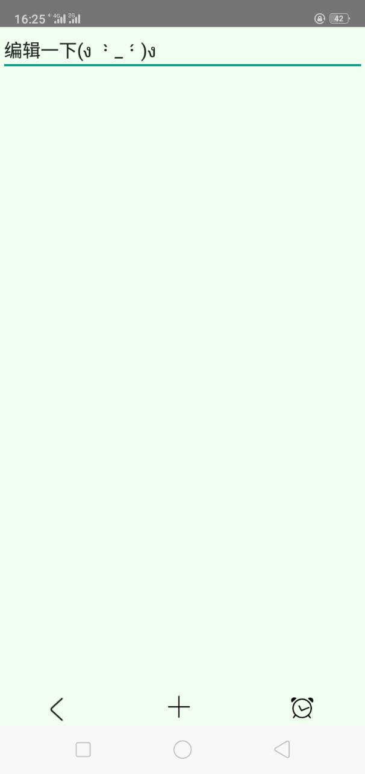
编辑框：编辑文本
返回框：返回主页面
确认框：确认添加
设置闹铃

Slide 8
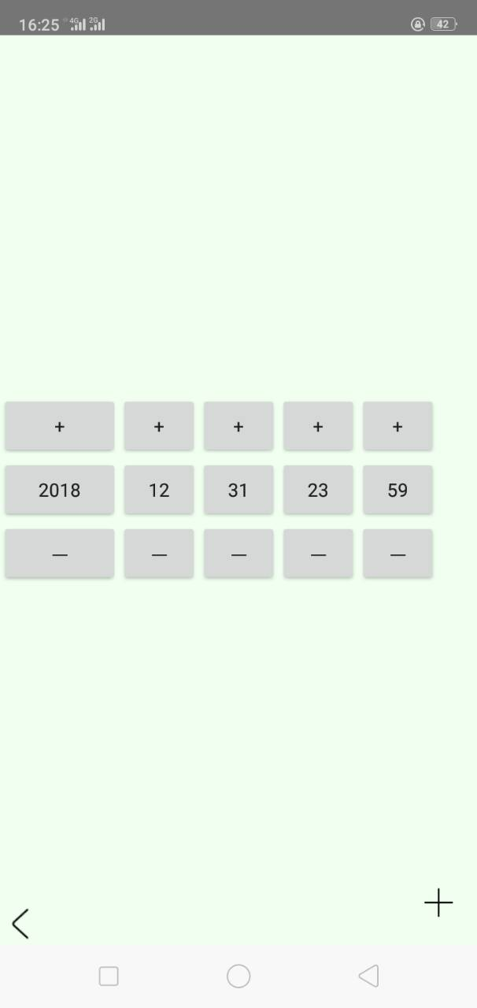
设置闹铃：年、月、日

Slide 9
运行录屏
/03

Slide 10
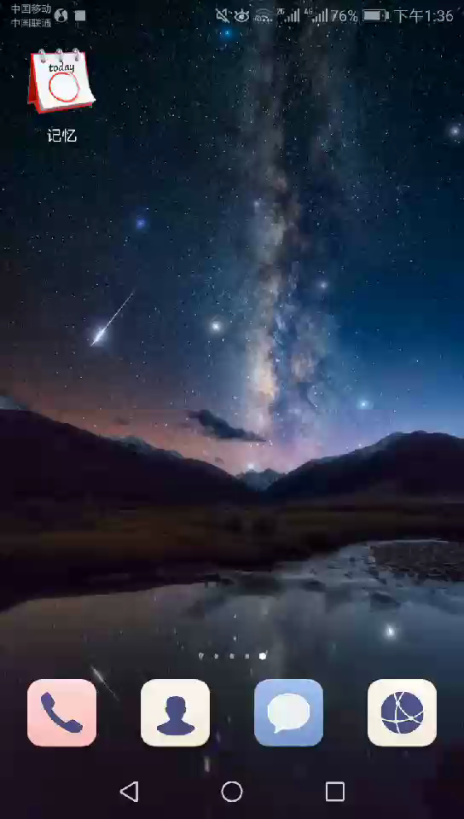
展示视频

Slide 11
Thanks.
Memory By 刘佳媚、金钰、曾誉、文萱、郑慧、刁可
2018年12月29日

